Slide 1
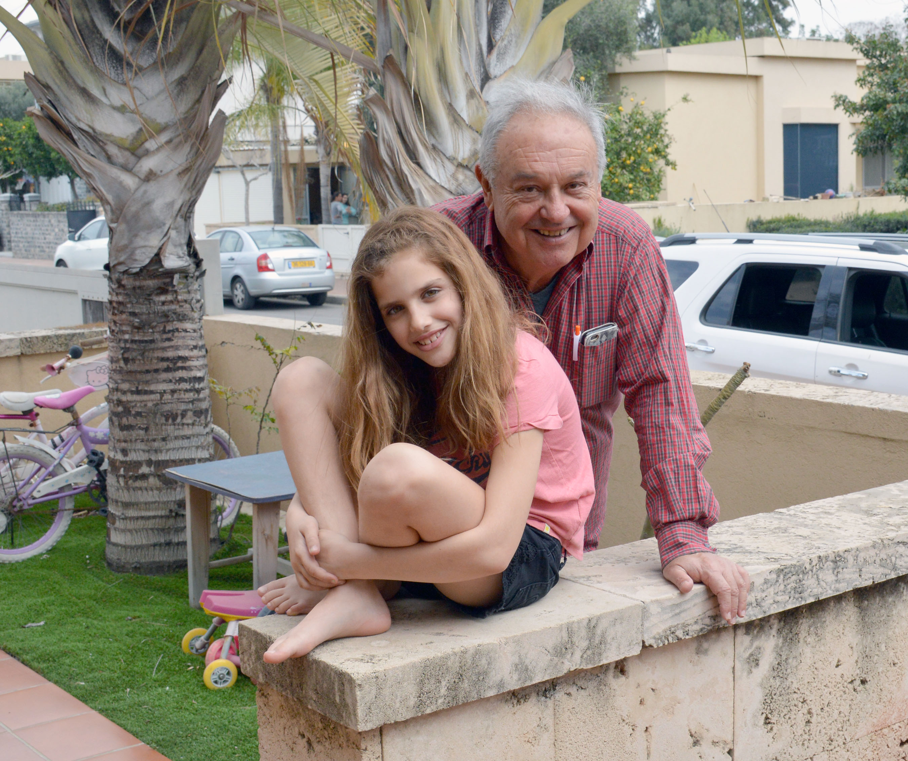
דניאל ומשה מילנר יצחק רבין
בית ספר ויצמן
2017

Slide 2
ראשית דבר
סבא משה נולד בגרמניה בשנת1946 במחנה עקורים של ניצולי שואה לסבתא רבתא ברטה וסבא רבא אברהם. בגיל שנתיים עם קום המדינה עלה סבא עם משפחתו ארצה למעברה ליד חדרה. בתום שנתיים במעברה הועברו לעיר לוד שם סיים סבא לימודי בבית ספר התיכון רמלה לוד.

Slide 3
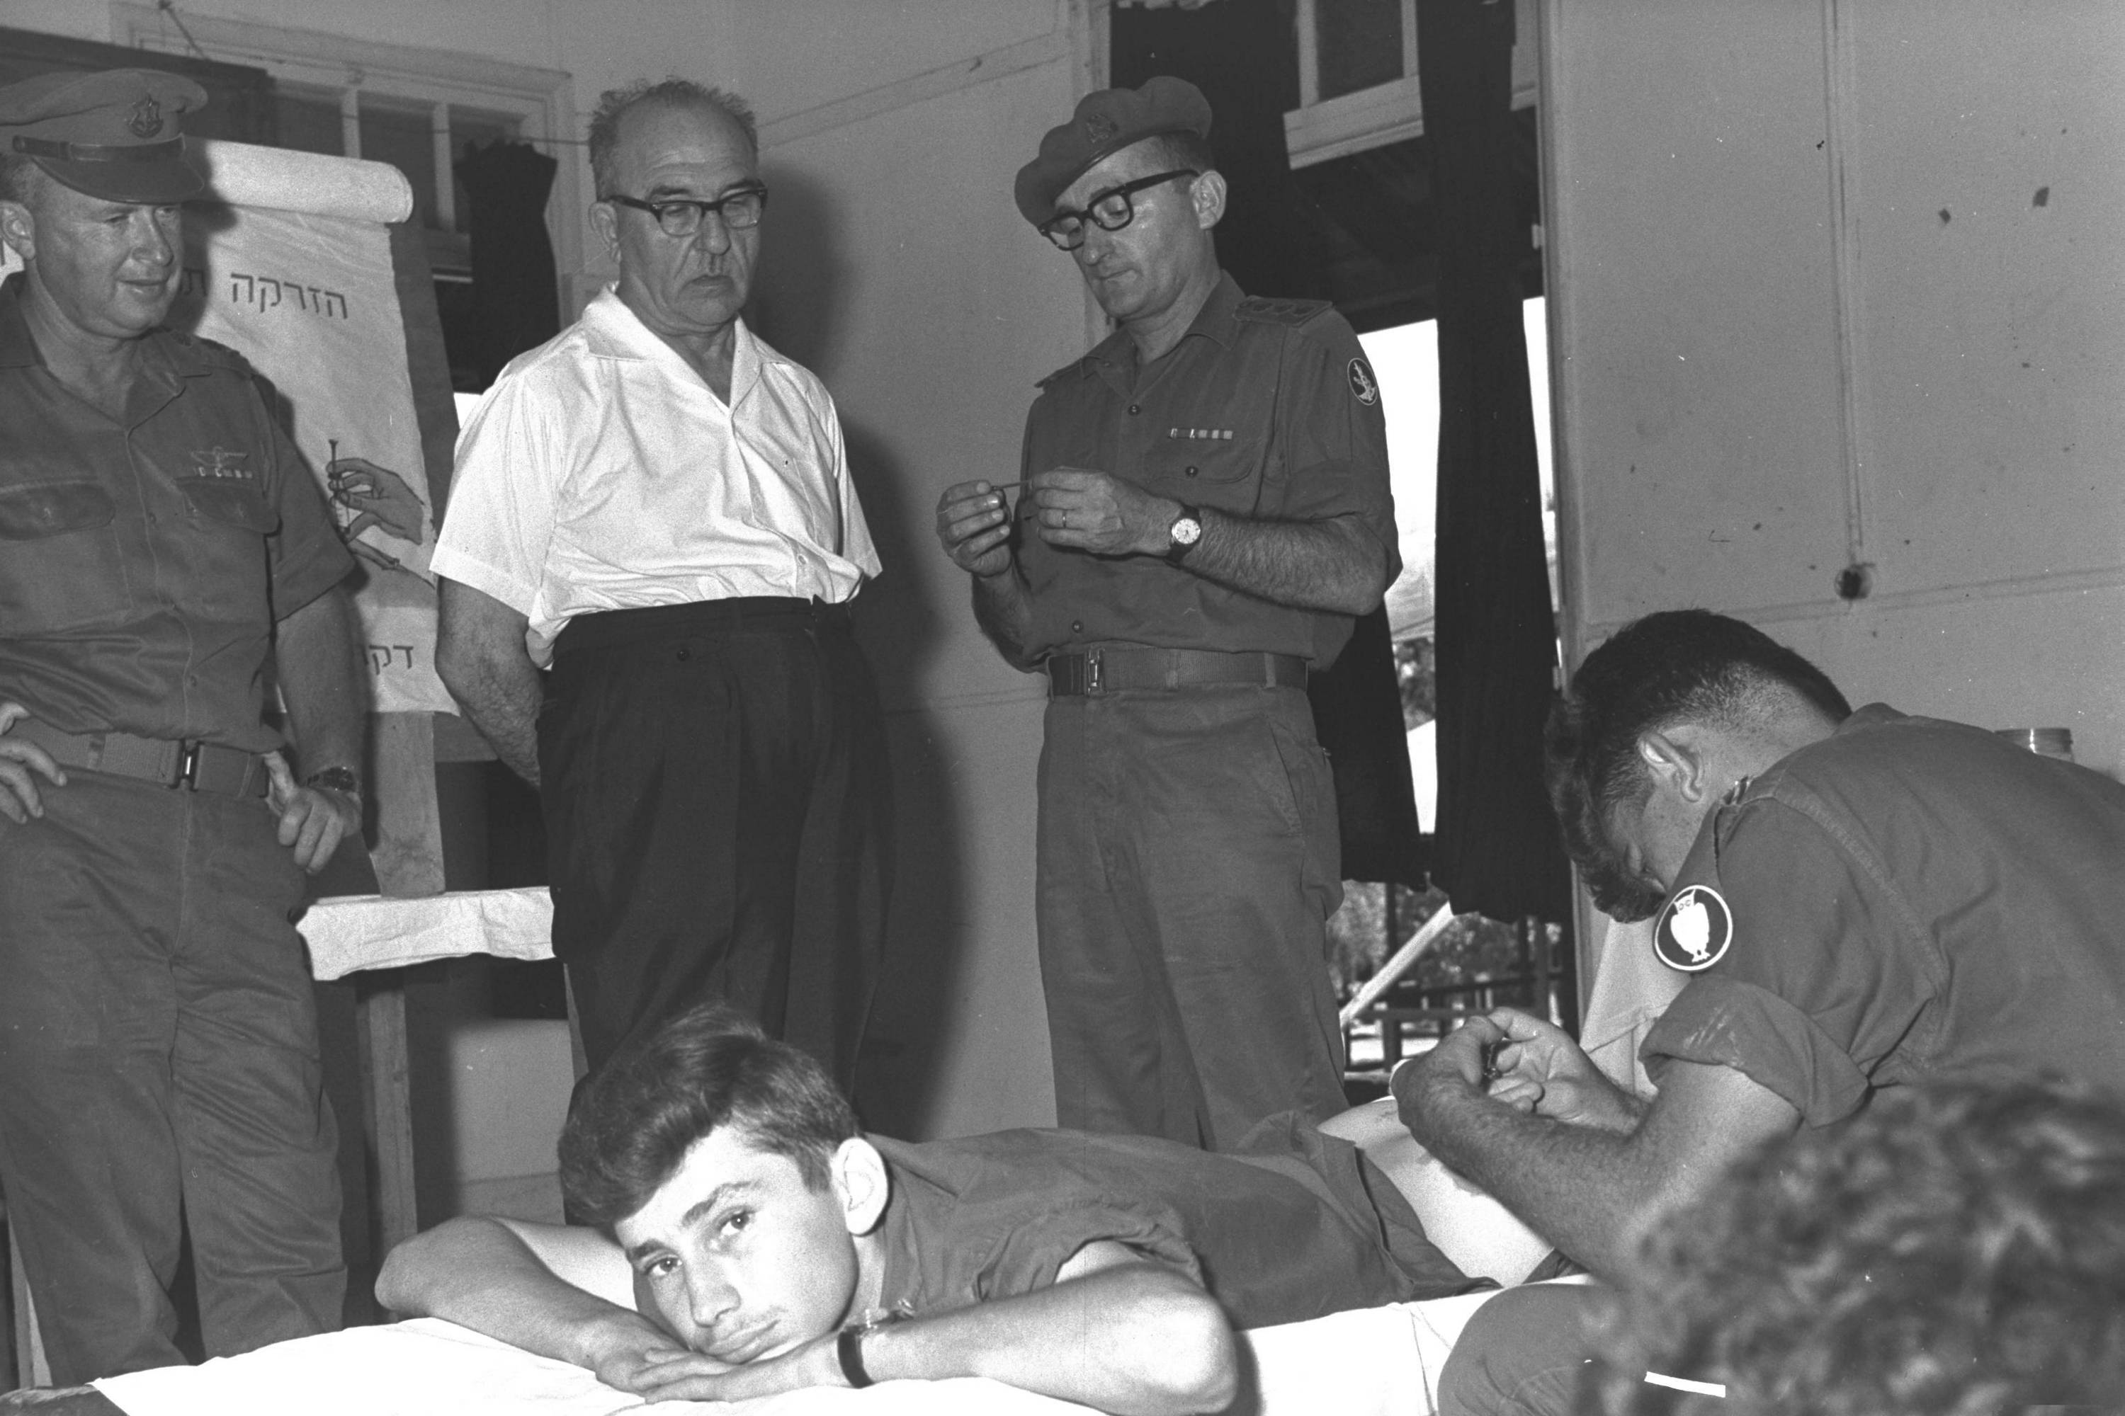
תפקיד בצה”ל
תפקידו של צלם צבאי בדובר צה"ל לתעד את היחידות השונות של הצבא לצורך פרסומים בתקשורת.
כצלם צבאי ניזון סבא מהסיפורים של צלמי עבר מפורסמים כמו הצלם אברהם ורד שזכה בעיטור עוז על צילומי המלחמה שלו.
וכמו מיכה ברעם שקיבל פרס ישראל לצילום על תעוד ישראל.

Slide 4
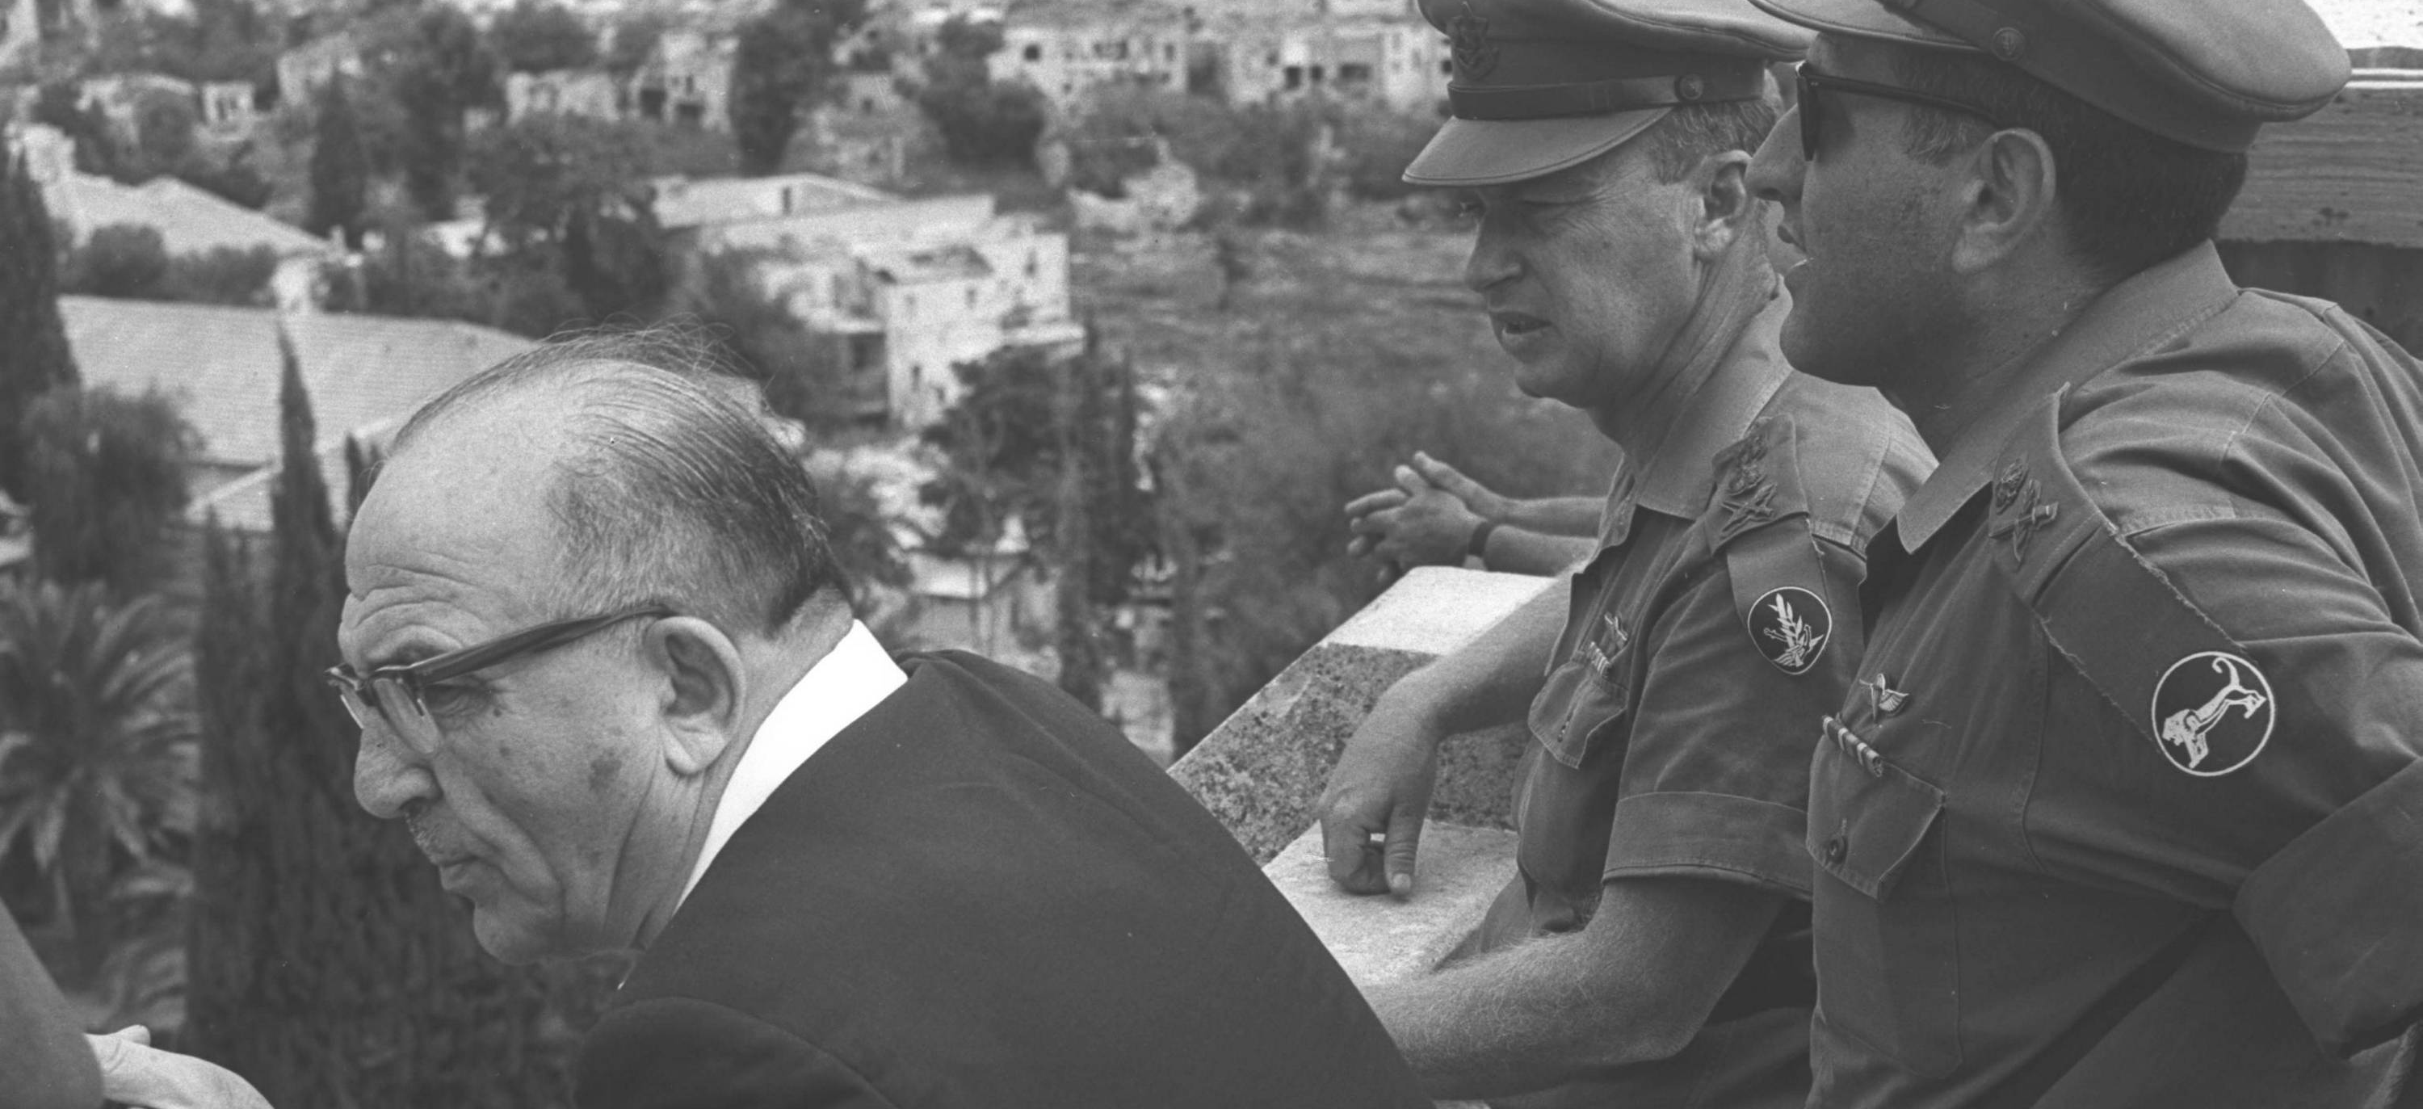
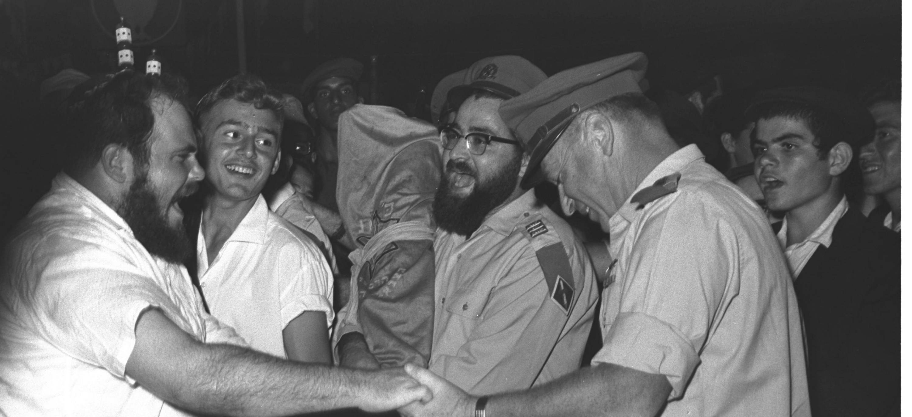
פגישה ראשונה עם הרמטכ"ל רבין
המפגש הראשון היה בלשכת הרמטכ"ל, קיבלה אותו ראש הלשכה רוחמה, אחרי שיחה קצרה הכניסה אותו לחדרו של יצחק רבין, הוא שחייך אליו קם ממקומו לחץ לסבא את היד, הוא היה בהלם רב אלוף לוחץ ידו של טירון.

Slide 5
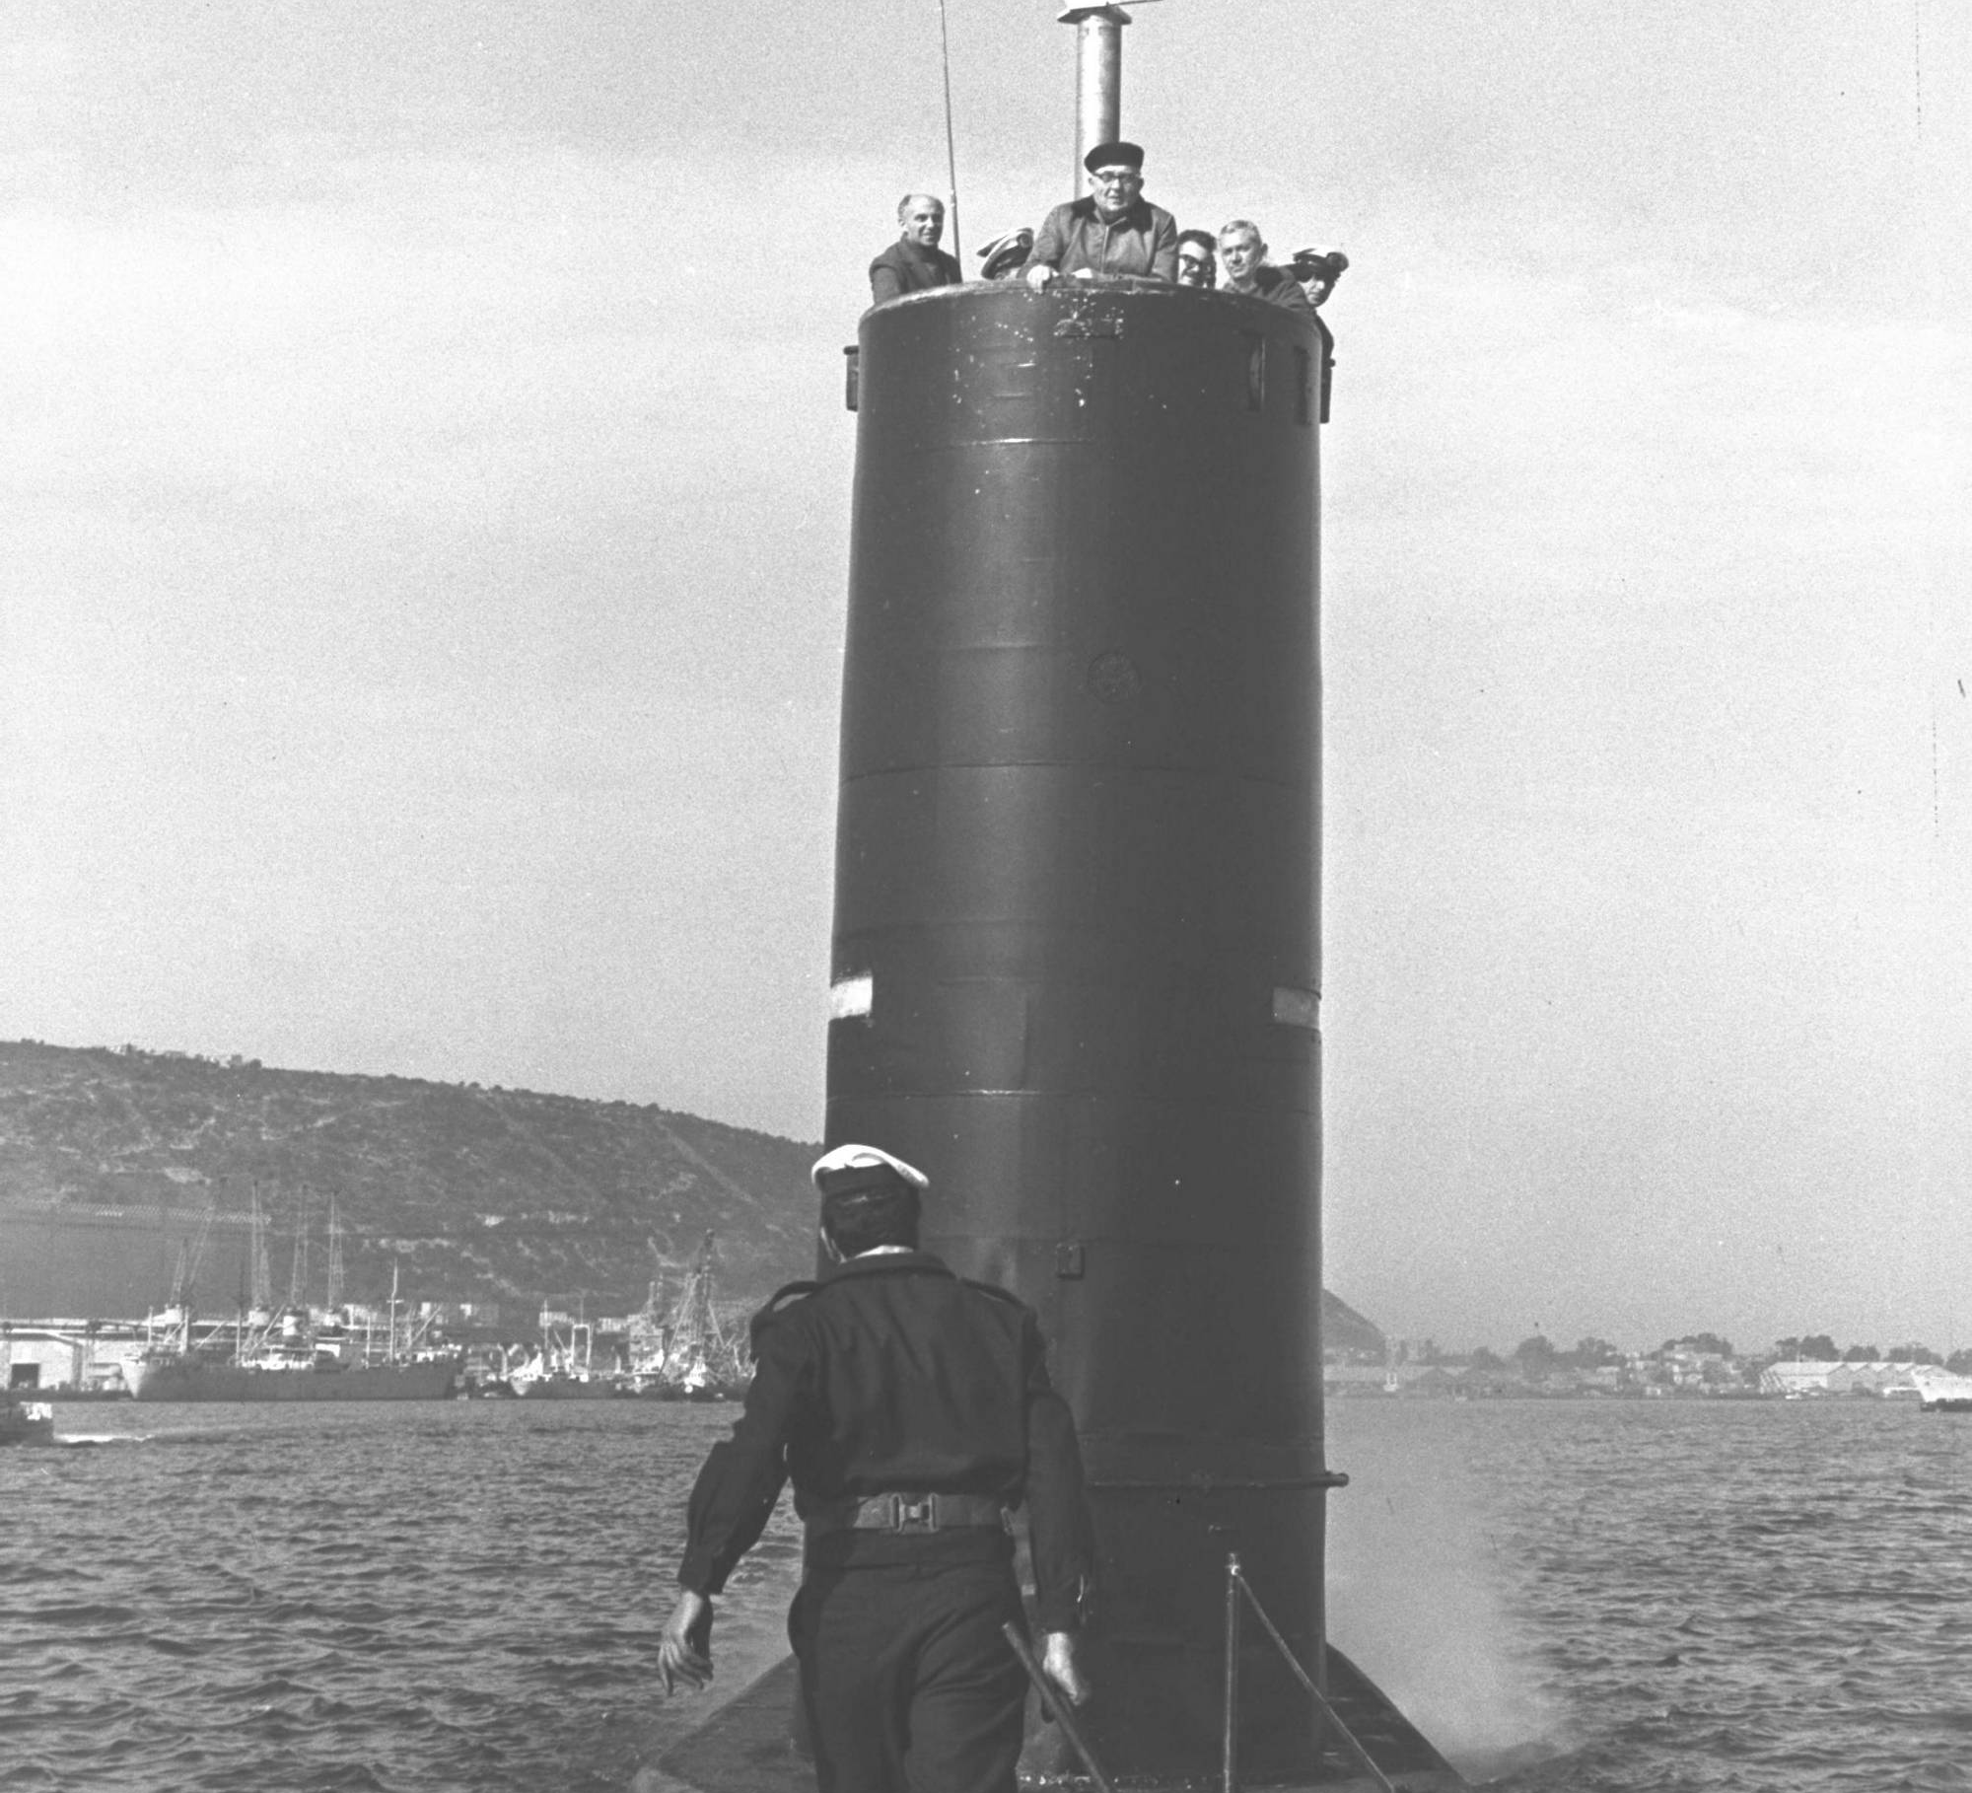
סיורים עם הרמטכל וראש הממשלה
בסיורים יצא להם הרבה פעמים לטוס במסוקים לטוס במטוסים לצאת להפלגות של אוניות וצוללות, התמונות שלו התפרסמו בעיתונים השונים וגם בעיתונות חוץ ורבין היה מאוד מרוצה מעבודתו. בהרבה מאוד מהסיורים התלוו לראש ממשלת ישראל לוי אשכול ,איש חביב ונעים הליכות. התמונות עם ראש הממשלה פורסמו בתקשורת ,במשרד ראש הממשלה ,אהבו מאוד את עבודתו של סבא והציעו לו להצטרף ולעבוד כצלם במשרד ראש הממשלה.

Slide 6
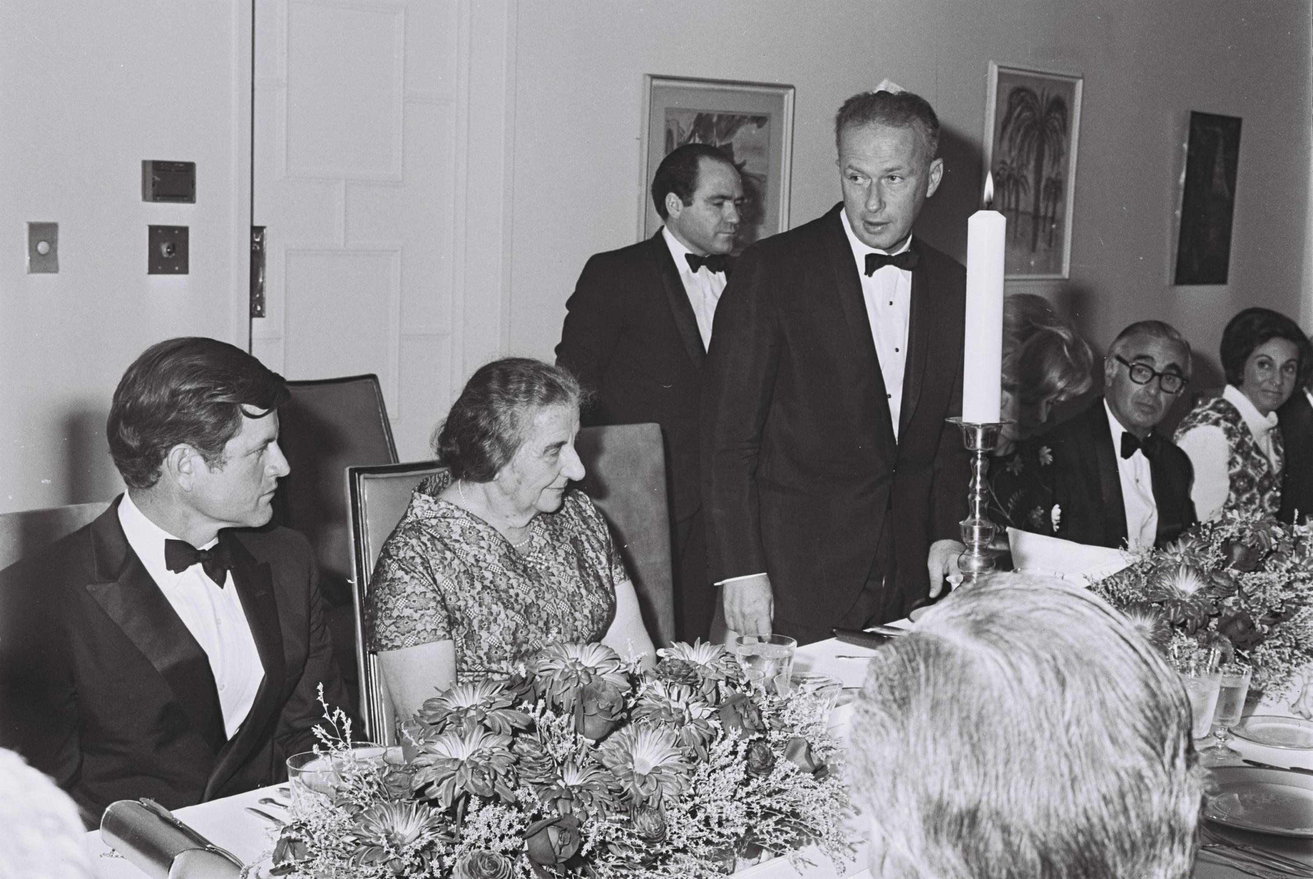
עבודה במשרד ראש הממשלה
ראש הממשלה הראשונה שעבד אתה הייתה גולדה מאיר, הוא צילם אותה בסיורים בארץ ובעבודתה במשרד. ב 1969 הודיעו לסבא שהוא מצטרף לראש הממשלה לביקור בארה"ב, השגריר יצחק רבין שמח לפגוש את סבא, בשעות הפנאי החליפו חוויות בזמן הביקור נערכה בביתו של יצחק רבין קבלת שבת. בארוחה השתתף הסנטור רוברט קנדי.

Slide 7
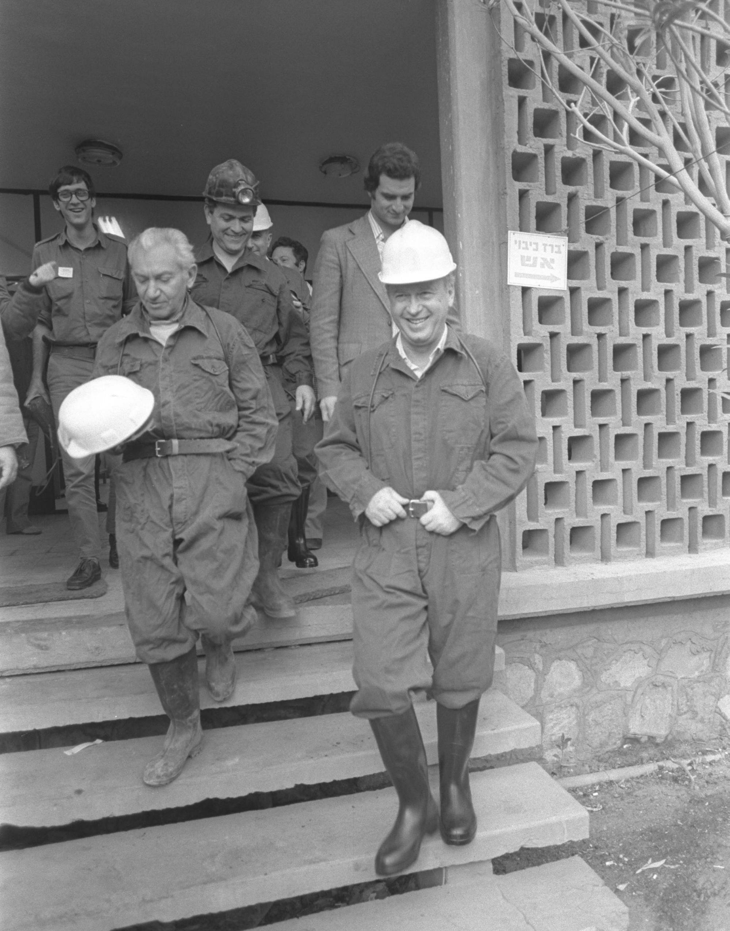
עבודה עם ראש הממשלה יצחק רבין
יצחק רבין חזר ארצה הצטרף למפלגת העבודה ונבחר לראש הממשלה. סבא המשיך לצאת איתו לסיורים בארץ ובעולם. אחד האירועים שגרמו לרבין לעזוב את משרתו היה טקס הגעת מטוסי קרב מסוג -15 F הטקס נערך בסיס תל נוף ביום ו' בצהרים. חלק מהאורחים מהסיעות הדתיות טענו שהטקס גרם להם לחילול שבת,
הקואליציה התפרקה וישראל הלכה לבחירות

Slide 8
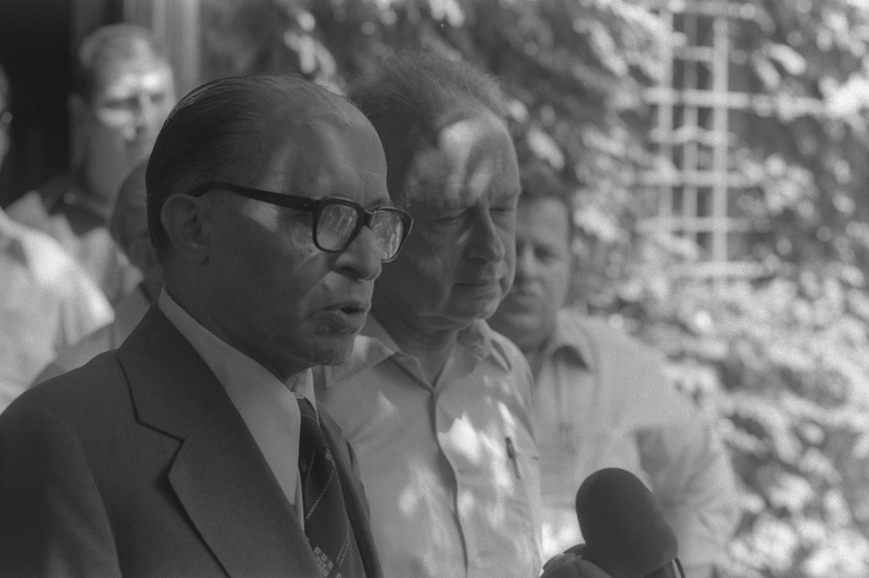
עבודה עם ראש הממשלה מנחם בגין
ב1976 חל המהפך מנחם בגין מהליכוד נבחר לראש הממשלה, ויצחק רבין עבר לאופוזציה והיה לו הרבה זמן פנוי. באותו זמן הוזמן סבא להיות עורך הצילומים של האנציקלופדיה "צה"ל בחילו" אנציקלופדיה של 18 כרכים על צבא וביטחון. העורך הראשי היה מוטה גור היועץ המקצועי היה יצחק רבין. כך יצא להם להיפגש פעם בשבוע ומאוד שמחתי ללמוד מהידע והחכמה שלו. הדבר חיזק את יחסי הידידות בניהם על אף הפרשי הגילים.

Slide 9
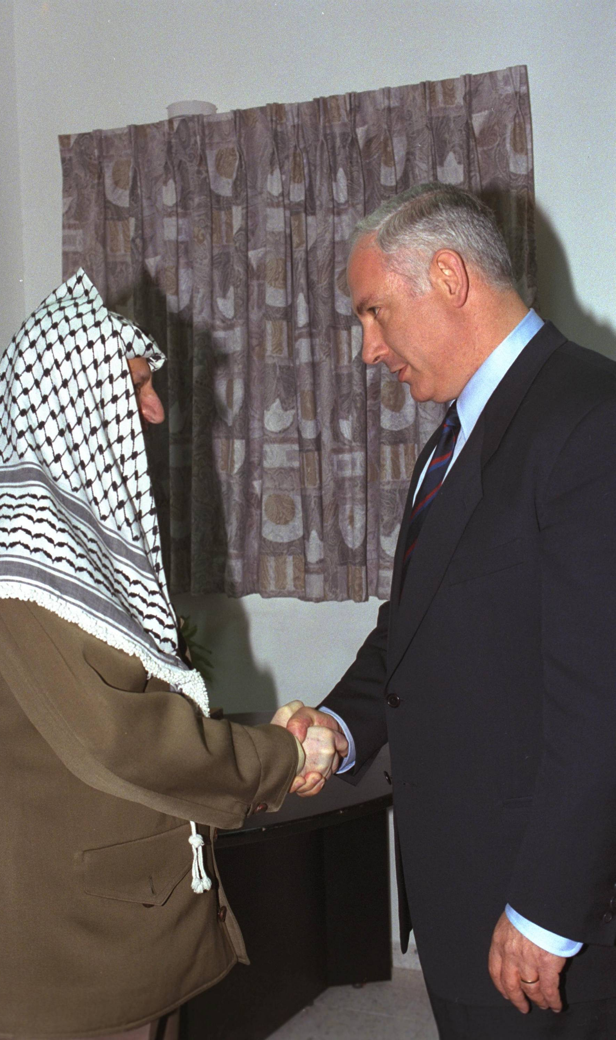
עבודה באוסף הצילומים הלאומי
ב1994 הוזמן סבא לערוך ולהקים את "אוסף התצלומים הלאומי" בלשכת העיתונות הממשלתית במשרד ראש הממשלה בירושלים. באותה תקופה נבחר יצחק רבין לתפקיד ראש הממשלה. זו הייתה תקופה של שיחות שלום עם הפלשתינאים בראשותו של יאסר ערפת, ומצד שני היו פיגועים.

Slide 10
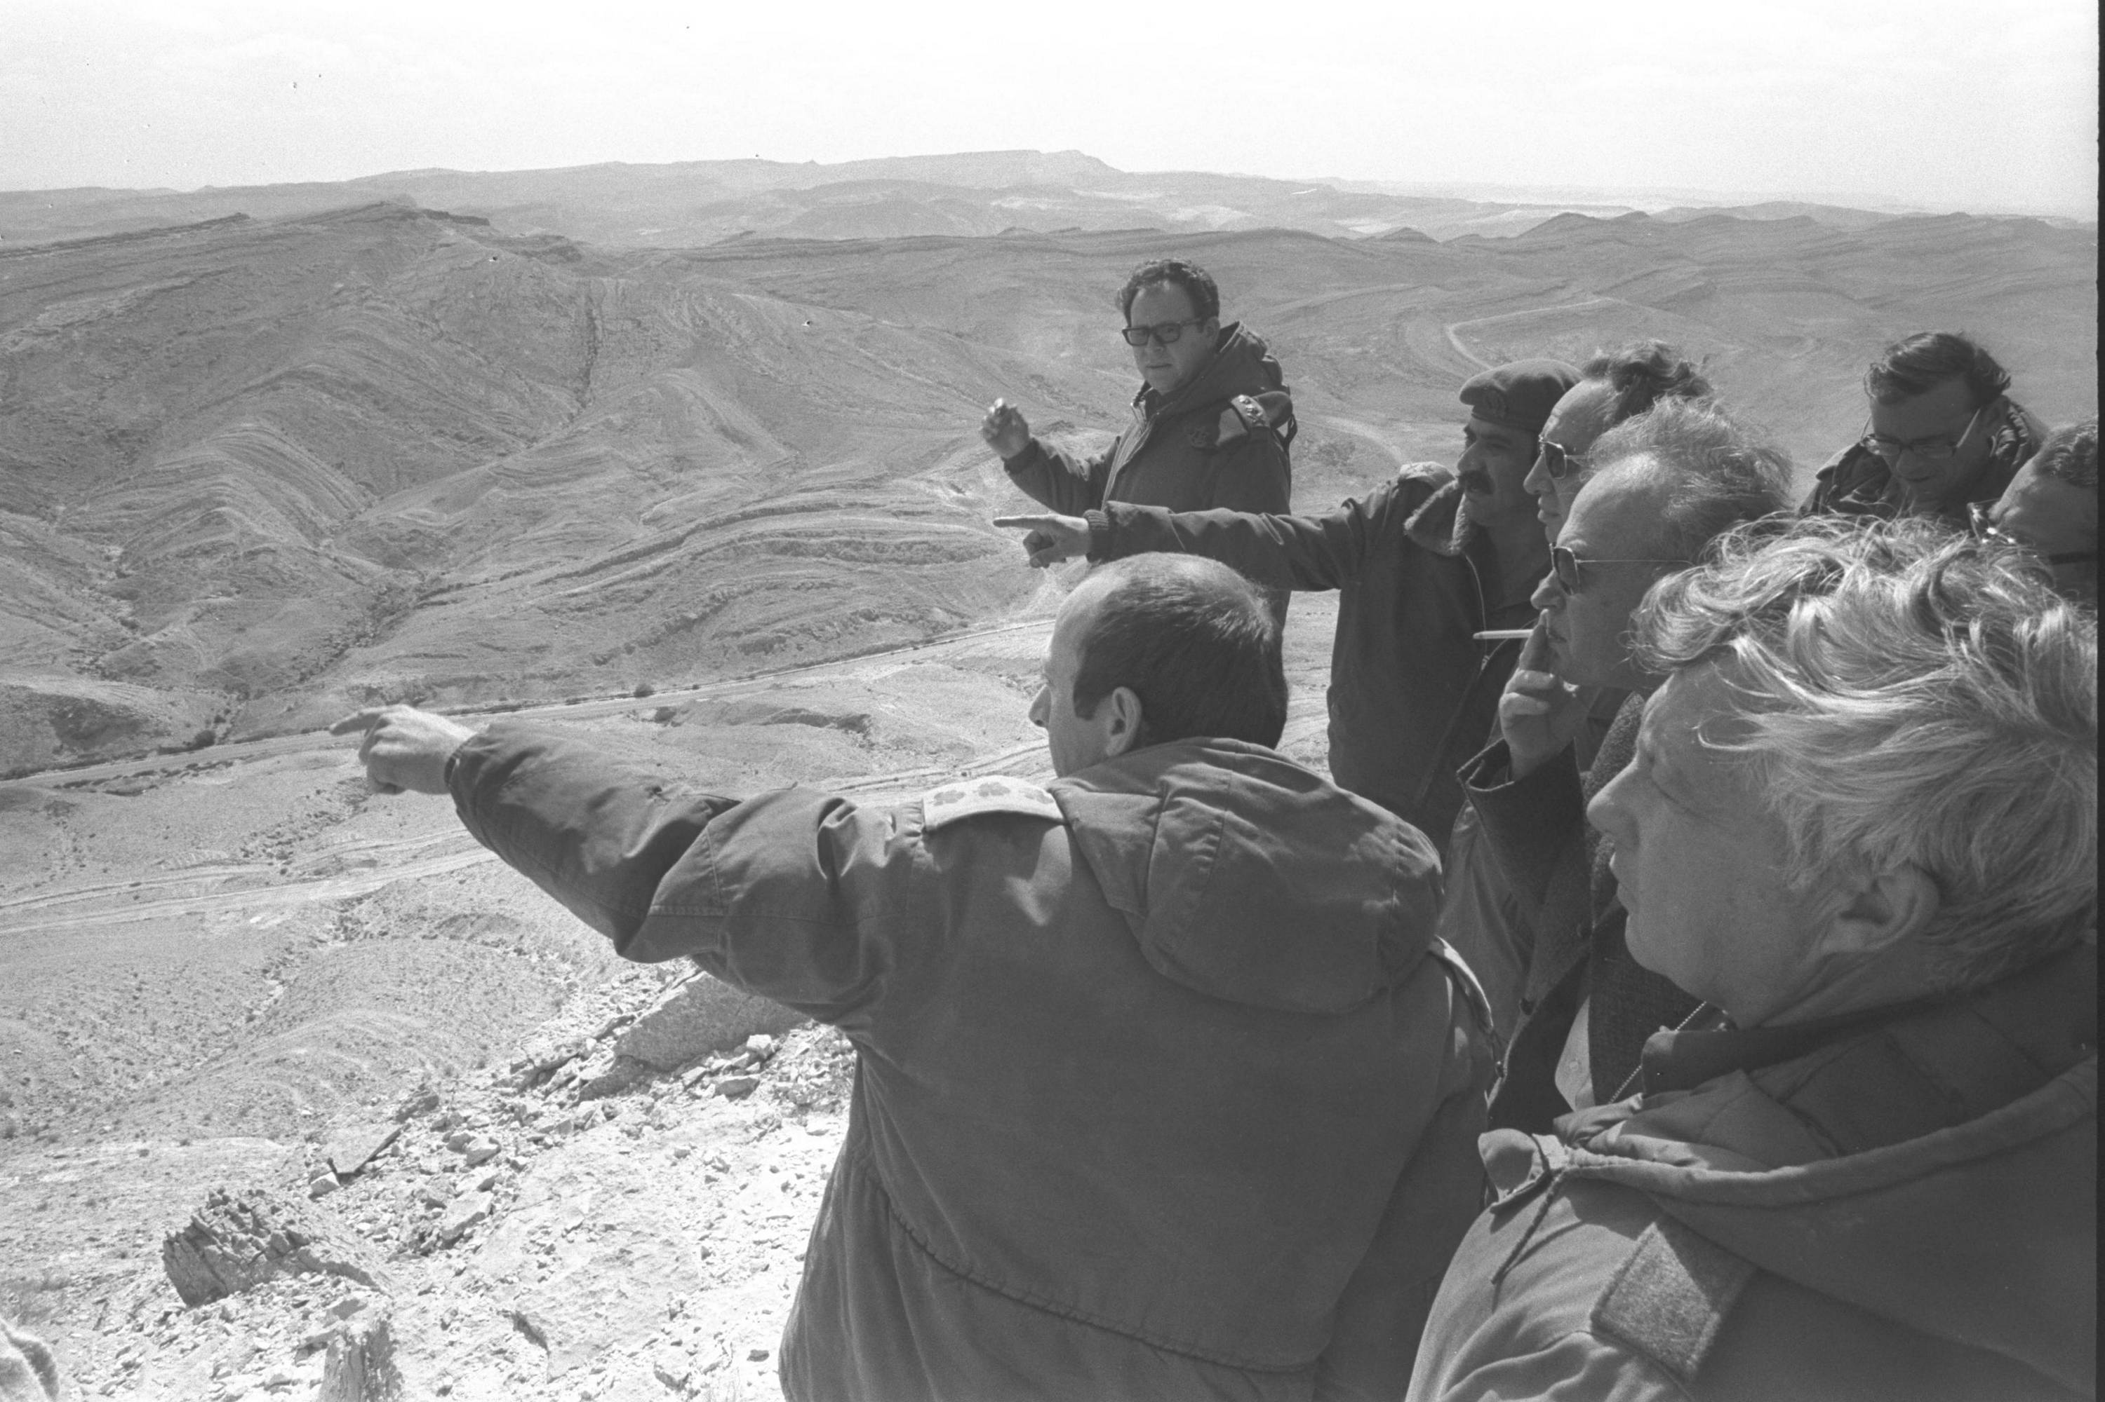
הפגנות ופיגועים
הפיגועים הלכו וגברו ההסתה של הימין בראשותם של בנימין נתניהו ואריאל שרון הגיעה לשיא בהפגנה בכיכר ציון בירושלים. תמונות של רבין במדי קצין נאצי ועם הכותרת בוגד נשאו על ידי המפגינים, מעל אחת המרפסות תקפו מנהיגי הימין את ראש הממשלה יצחק רבין ודרשו הפסקת השיחות עם הפלשתינאים בראשות יאסר עראפת. באותה הפגנה תקפו אנשי הימין את אנשי התקשורת ואת סבא משה דקרו בסכין.

Slide 11
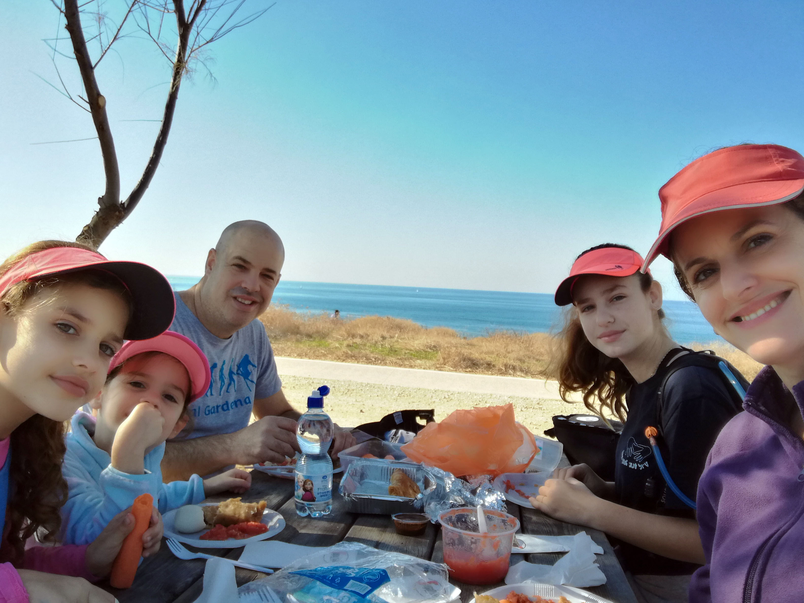
יום הולדת של סבא משה 4/11/1995
לנובמבר 1995 עצרת שלום גדולה בהשתתפות יצחק רבין ושמעון פרס נערכת בכיכר מלכי ישראל –היום היא נקראת כיכר רבין, סבא לא נסע לאירוע כי באותו ערב חגגו לו יום הולדת, סבא נולד ב4 לנובמבר. תארו לכם איזו חגיגת יום הולדת זו הייתה כשבמהלכה הודיעו שמתנקש יהודי רצח את ראש הממשלה יצחק רבין.
למחרת יום א' מגיע סבא למשרדו שם הוא פוגש את מרית מזכירתו של יצחק רבין שמוסרת לו מכתב ברכה ליום ההולדת של סבא, שרבין כתב בבוקר שבת שבה הוא נרצח.

Slide 12
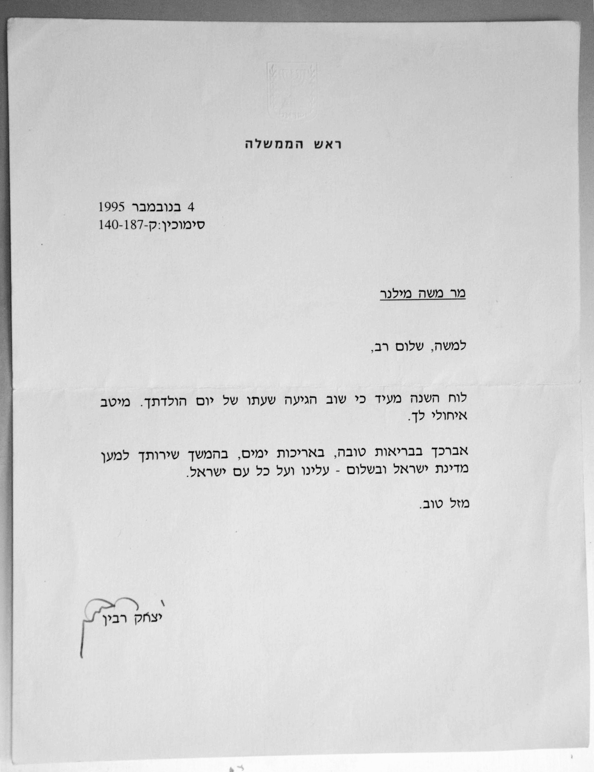
סוף דבר
הברכה שקיבל סבא מראש הממשלה יצחק רבין ביום שנרצח

